Slide 1

Лекция 9. Коммуникативное поведение в организации

Slide 2

Рекомендуемая литература:
Arthur D. Fundamentals of Human Resources Management.fourth edition. Amacom, 2011.
Becker G.S. (2011) Human capital: Theoretical and Empirical Analysis. - N-Y., 2011.
Бекоева Д.Д. Организационная психология: учебник для студ.учрежденицй высшего образования. – М.:Издательский центр «Академия», 2014. -256 с.
Волкогонова О. Д. Управленческая психология: учебник. - М.: Форум : ИНФРА-М, 2013.
Глумаков В. Н. Организационное поведение: учебник - М.: Вузовский учебник, 2014.
Занковский А.Н. Организационная психология:Учебное пособие для вузов, 2016. М.:Флинта МПСИ.
Жубаназарова Н.С. Жас ерекшеліқ психологиясы. – Алматы: МОН, 2015.
Захарова Л.Н. Психология управления.- М.: Логос, 2015.
Карпов А.В. Психология менеджмента. – М.:Гардарики, 2017.
Korman A. Consideration, initiating structure, and organizational criteria—A review //Personnel Psychology, 1966.
Sanderson a., safdar S. (2012). Social psychology.- university of Guelph. Wiley-sons. Canada. Ltd.
Организационная психология: учебник / Ред. Е.И. Рогов. - М.: Юрайт, 2017.
Почебут Л.Г., Чикер В.А. Организационная социальная психология. Спб.: Речь, 2015.

Slide 3

Вопросы:
Понятие общения.
Функции общения.
Вербальные и невербальные формы общения.
Основные схемы межличностного восприятия в организации

Slide 4
Когда персидский царь Дарий I в. вторгся в Скифию в 512 г. до н.э., он получил от скифов странное сообщение.
На куске кожи были изображены мышь, лягушка, птица и семь стрел. Поразмышляв, Дарий обратился к своим воинам: «Скифы пишут нам, что они обладают этой землей (мышь) и реками (лягушка). Но они хотели бы улететь (птица) от мощи персидской армии. Поэтому они хотят нам сдаться, так как боятся испробовать на своей шкуре наше оружие (стрелы)».
В ту же ночь скифы напали на персов и наголову разбили их. После этой битвы Дарий узнал подлинный смысл послания: «Персы, если вы не способны превратиться в птиц и улететь, если вы не можете стать полевыми мышами и схорониться в земле или если вы не успеете надеть лягушечью кожу и спрятаться в болоте, вы будете поражены нашими стрелами».
Эта история — рассказ об одном из многочисленных проявлений общения и свидетельство того, к каким грустным последствиям может приводить неадекватность этого важного процесса, без которого немыслимо ни общество, ни организация, ни группа.
Уже сам корень этого слова отчетливо указывает на органическое родство и единство слова «общение» с такими понятиями и явлениями, как община, общество, общность.

Slide 5
Общение — сложный, многоплановый процесс установления и развития контактов между людьми, порождаемый потребностями совместной деятельности и включающий в себя обмен информацией, выработку единой стратегии взаимодействия, восприятия и понимания другого человека.
Значительную часть своей активной жизни человек проводит в разных видах общения — пишет, читает, говорит, слушает, и поэтому не будет преувеличением сказать, что общение может быть и источником успеха, и причиной многих жизненных трудностей для каждого.
Менеджер тратит на общение до 90% своего времени. Неслучайно общение считается одной из самых сложных проблем в организациях, а его неэффективность — главным препятствием на пути достижения успешной деятельности.
Ни одна группа, ни одна организация не может существовать без адекватного общения, обеспечивающего передачу информации, обмен идеями и координацию усилий.

Slide 6

Общение в организационном контексте включает в себя все разнообразие взаимодействий между сотрудниками.
Общение необходимо для контроля, планирования, принятия решения, координации, осуществления эффективного лидерства, обучения и выполнения многих других функций менеджмента

Slide 7
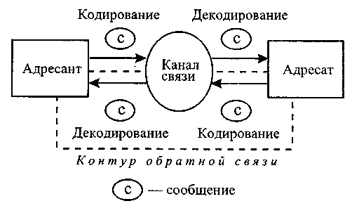
Схема коммуникативного акта

Slide 8
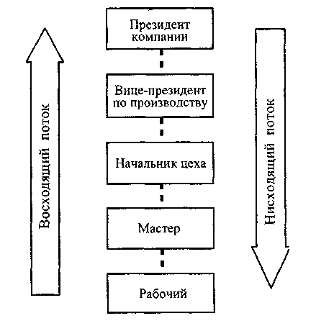

Slide 9
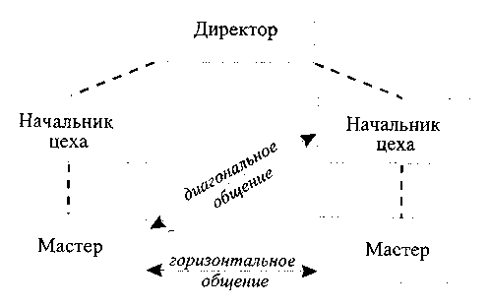
Горизонтальное и диагональное общение в организации

Slide 10

Благодарим за внимание!

